Slide 1
Одуванчик

Slide 2
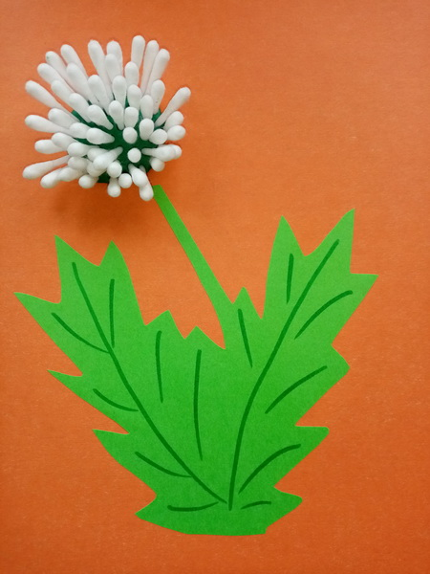

Slide 4
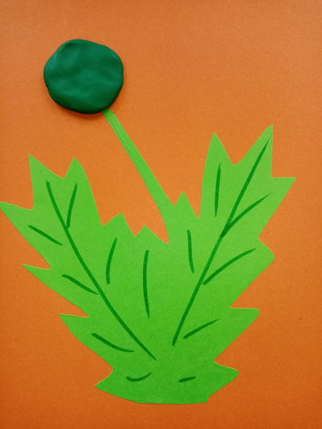

Slide 5
